Slide 1
Муниципальное автономное дошкольное образовательное учреждение детский сад № 25 «Малыш»
День Победы
Подготовила воспитатель Дедовская С.Я.

Slide 2
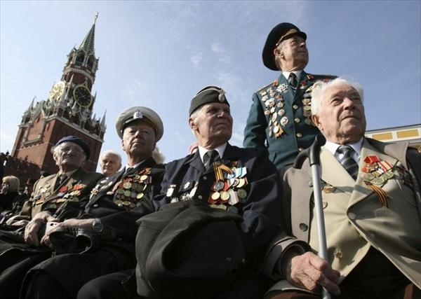
9 мая все жители нашей огромной страны отмечают День Победы. В этот день во всех городах проходят военные парады, возлагаются цветы к Могиле Неизвестного Солдата, к Вечному Огню, дается праздничный салют.

Slide 3
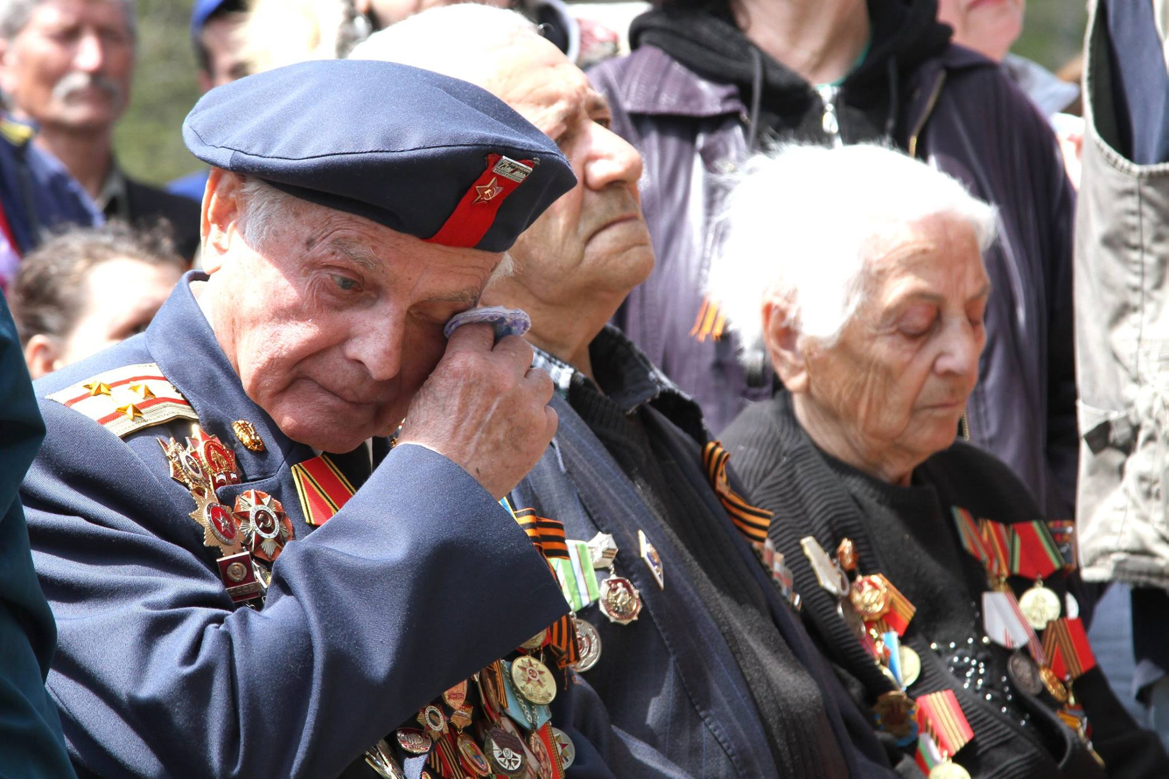
Но почему ветераны, участники той великой войны, такие грустные, почему это праздник со слезами на глазах? Что они вспоминают в этот день? Что это была за война, какой ценой досталась победа нашему народу?

Slide 4
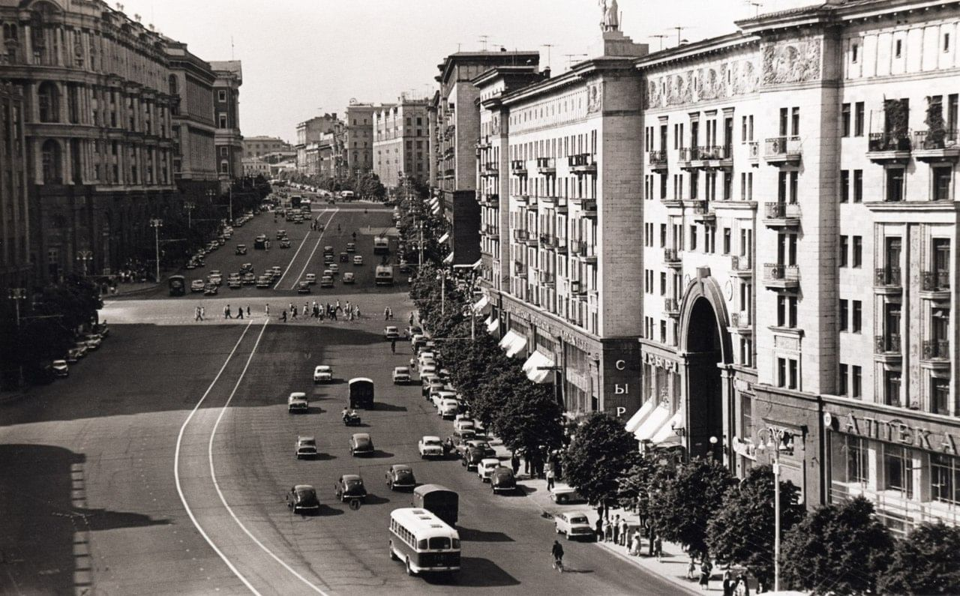
О Великой Отечественной войне и пойдёт наш рассказ
Это было тогда, когда наша страна называлась СССР, когда ваши прабабушки и прадедушки были молодыми, здоровыми, полными сил. Они были счастливы, мечтали о будущем, думали, что всё в их жизни будет хорошо. Но их мечтам не пришлось осуществиться.

Slide 5
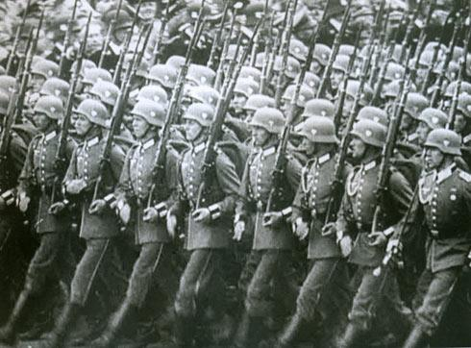
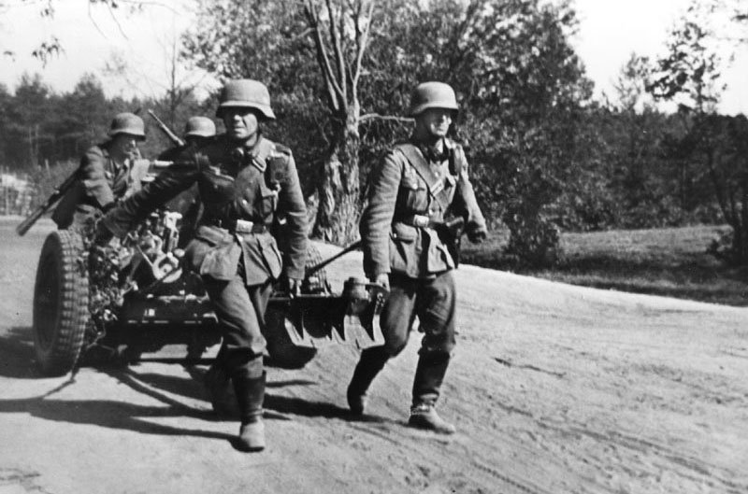
В мире появи-лась тёмная сила – фашизм, которая ненавидела людей другой национальности. Фашисты захотели людей всех стран сделать своими рабами и слугами.
Заскрежетали гусени-цы танков, засвистели пули. Шаг за шагом фашисты захватывали одну страну за другой, разрушали города, взрывали памятники, грабили музеи, убивали людей. И всё ближе и ближе подходили к границе нашей Родины.

Slide 6
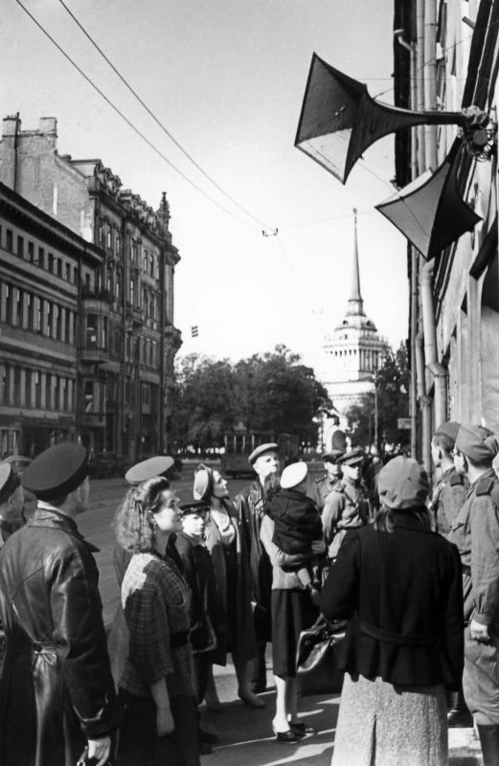
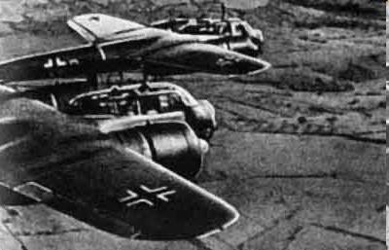
22 июня 1941 года без объявления войны фашисты напали на нашу страну. На города посыпались бомбы, на нашу землю ступили вражеские фашистские солдаты.
Началась
Великая Отечественная война

Slide 7
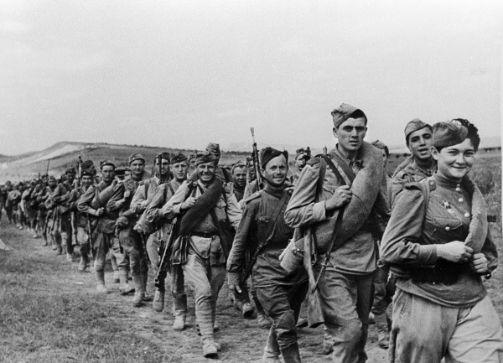
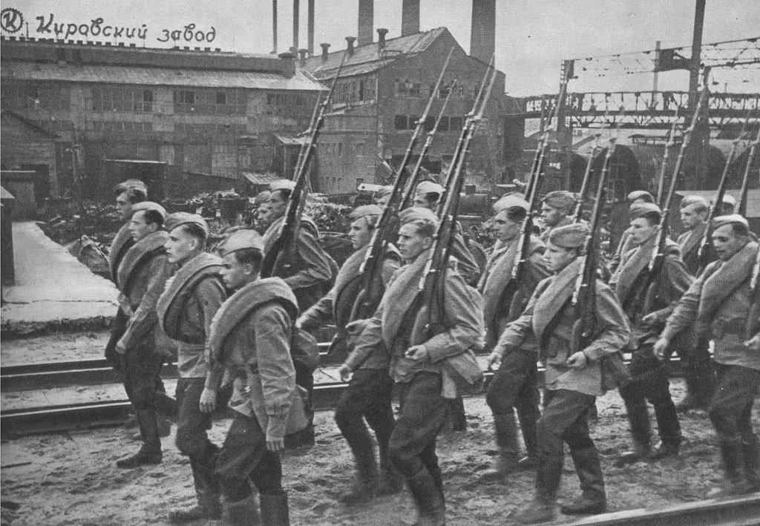
Все жители нашей страны, и старые и молодые взяли в руки оружие и встали на защиту Родины.

Slide 8
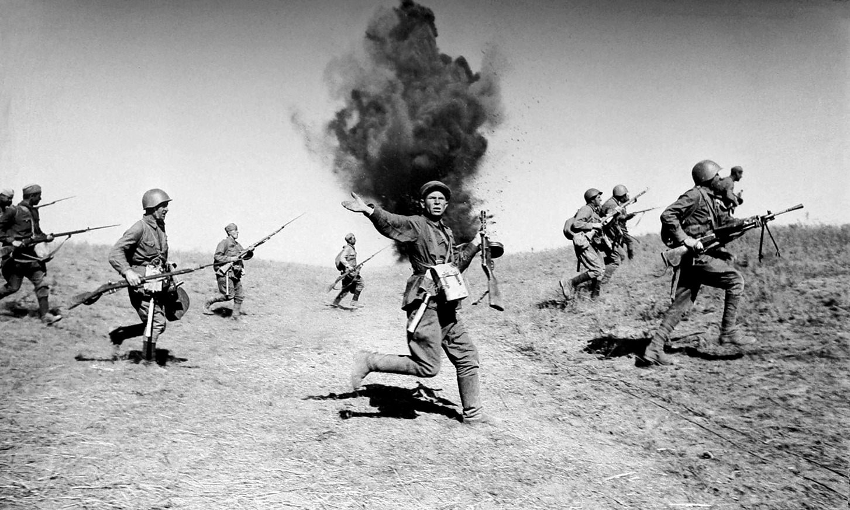
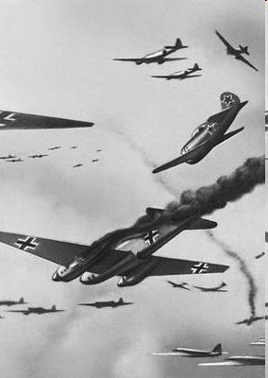
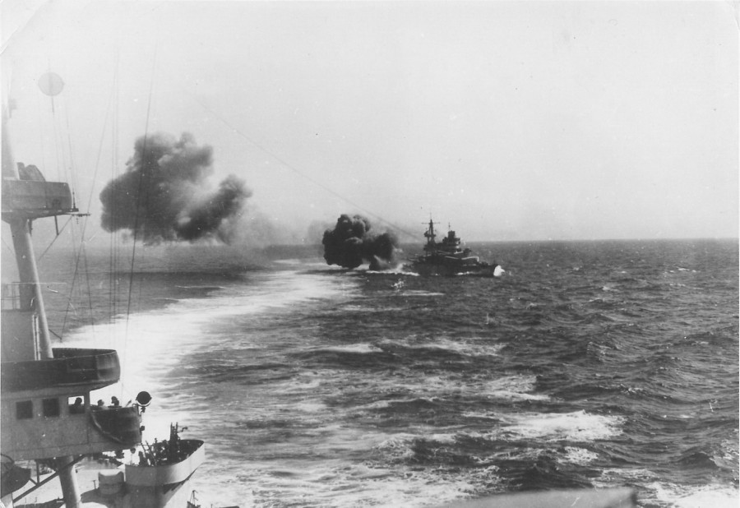
Трудно приходи-лось нашим бойцам, очень сильный был враг. Но солдаты нашей армии доблестно сражались с врагом на земле, в воздухе, на море.

Slide 9
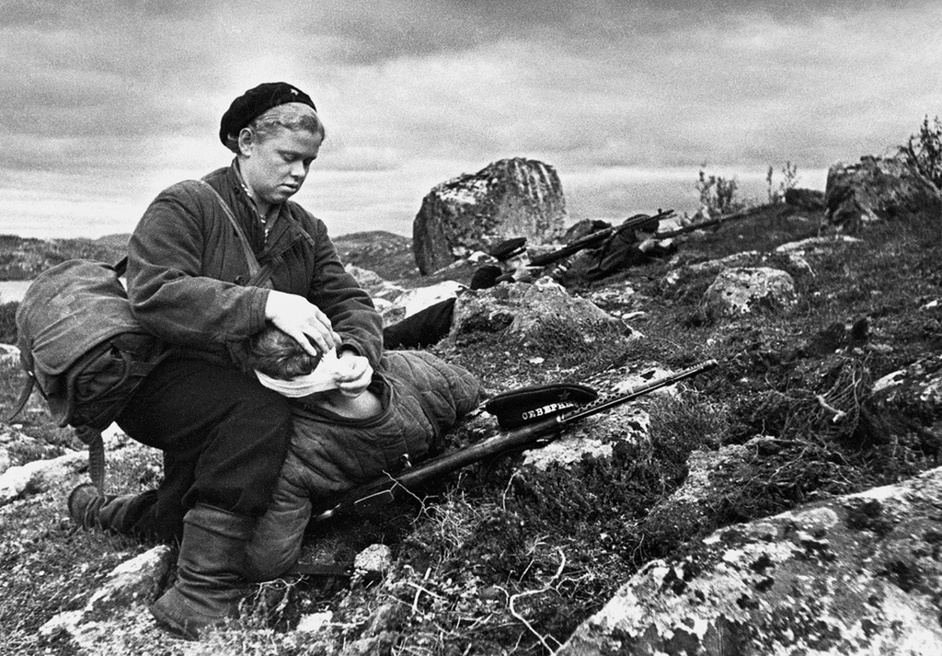
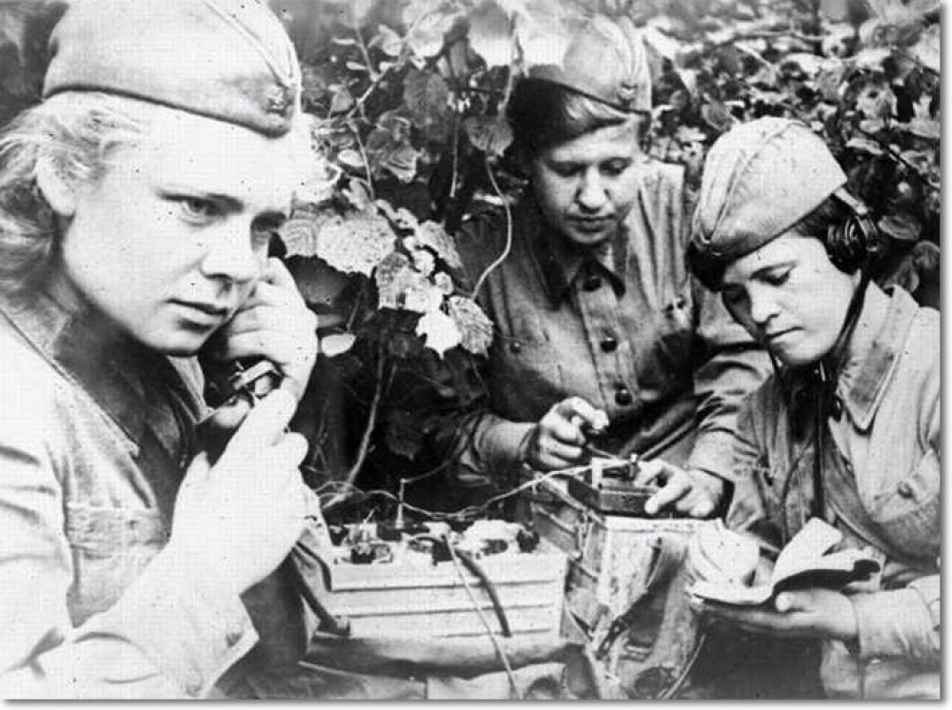
Наравне с мужчинами на войне воевали и женщины. Они были связистками, снайперами, врачами и медсестрами.

Slide 10
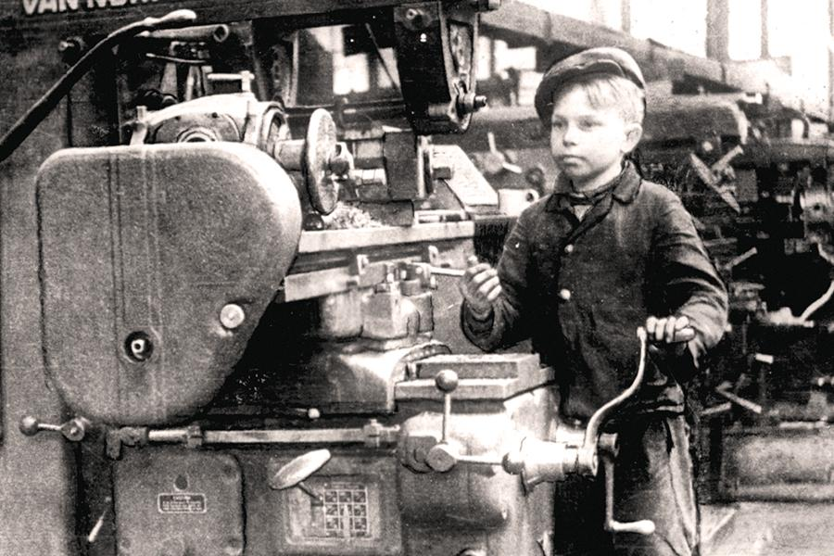
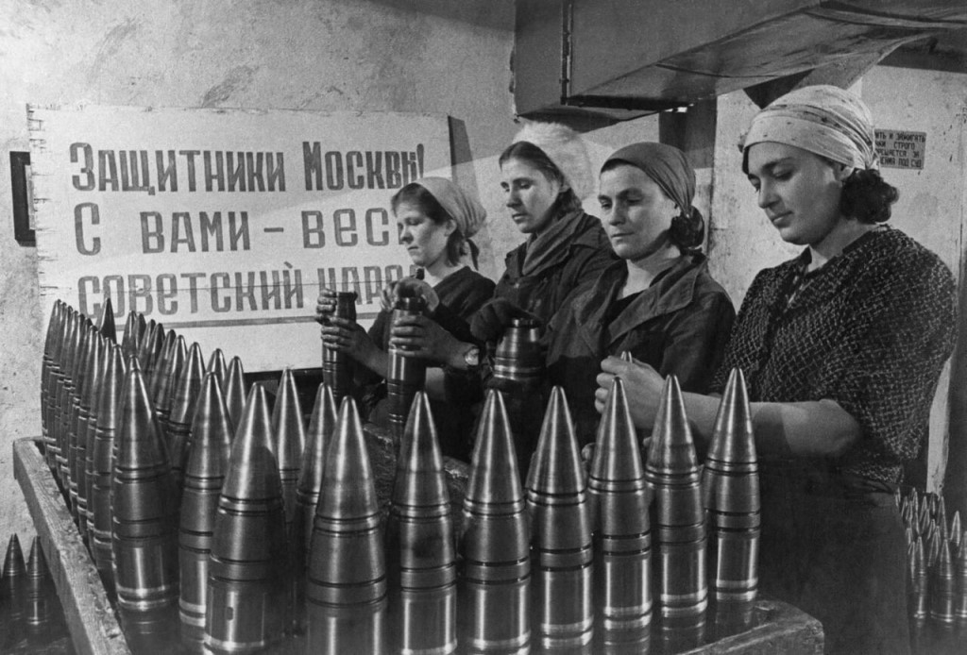
А в далеком тылу женщины и дети работали на военных заводах, делали самолеты, оружие, снаряды и бомбы, шили одежду,
копали окопы, стараясь помочь мужьям, отцам, сыновьям, всему фронту.

Slide 11
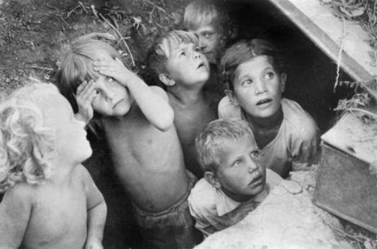
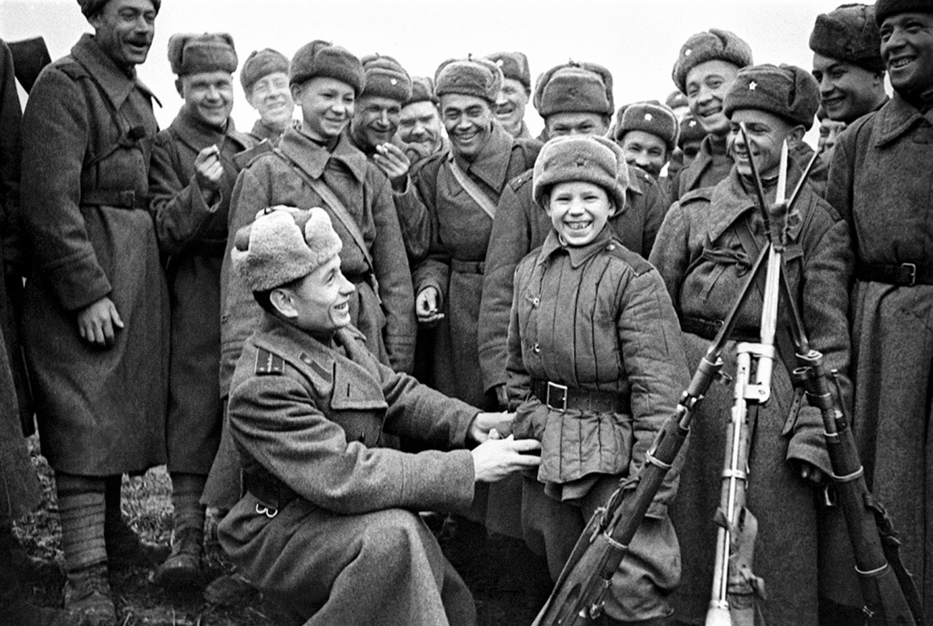
Очень тяжело приходилось во время войны детям. Дети постарше работали на заводах и в колхозах, многие дети остались совсем одни, потеряли родителей под вражескими бомбеж-ками, попали в детские дома. Некоторые мальчишки стано-вились «сынами полков», их, голодных и несчастных , брали к себе солдаты и заботились о них до конца войны. Там они воевали наравне со взрослыми.

Slide 12
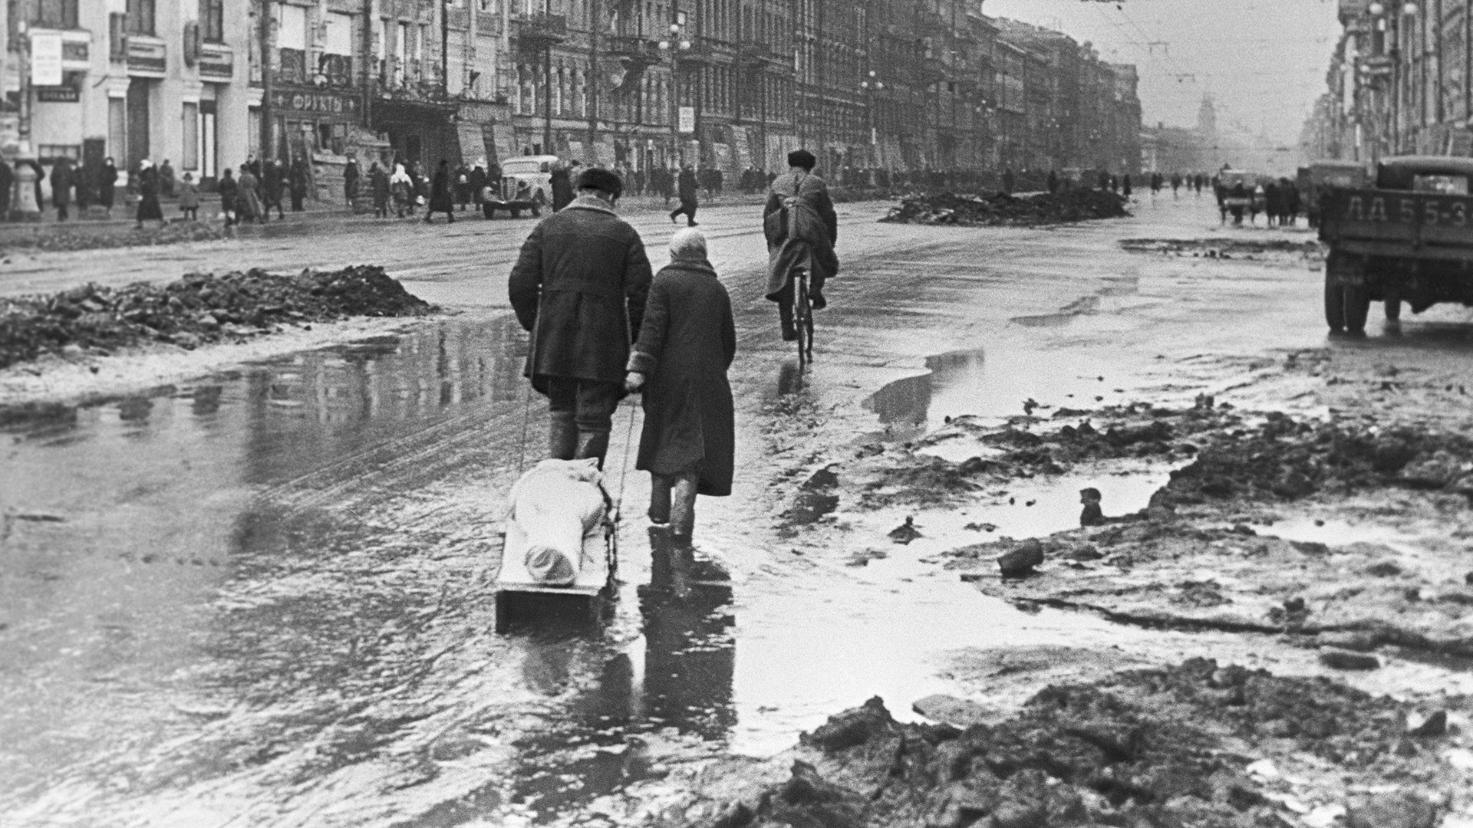
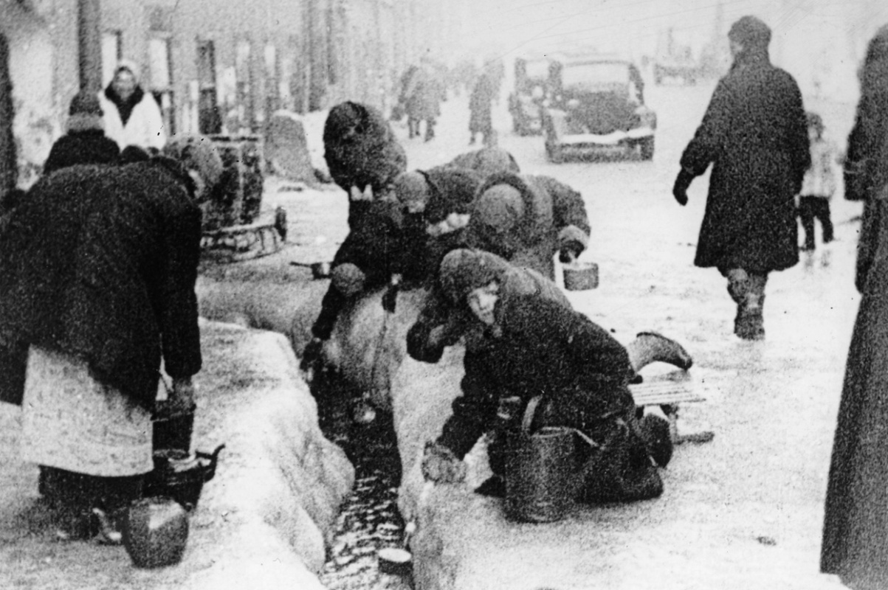
Это - город Ленинград. Во время войны фашисты окружили город. Жители умирали от голода и холода в своих квартирах и прямо на улицах. Блокада длилась 900 дней и ночей. Три зимы без топлива, воды, электричества, под непрерывным вражеским огнем. Но ленинградцы выстояли!

Slide 13
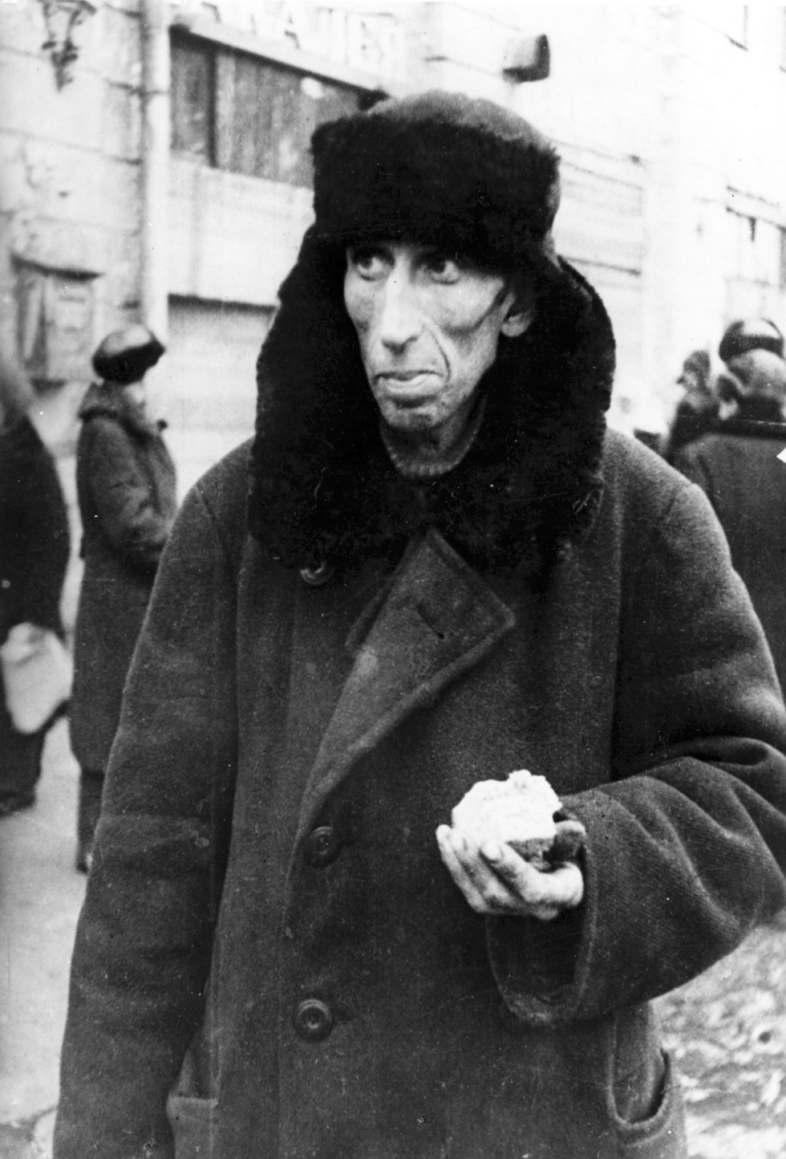
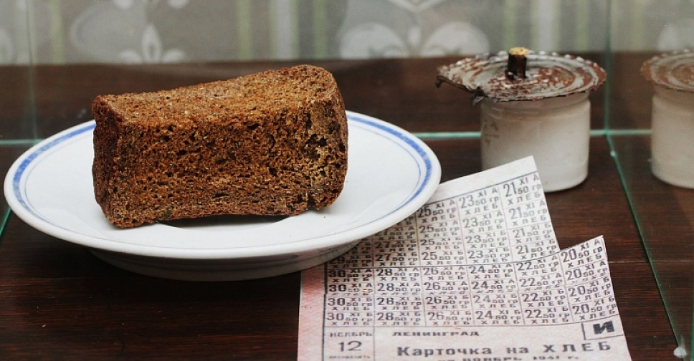
125 граммов хлеба. Вот такой кусочек хлеба получали жители блокад-ного Ленинграда на целый день (чуть больше спичеч-ного коробка). Другой еды в Ленинграде не было.

Slide 14
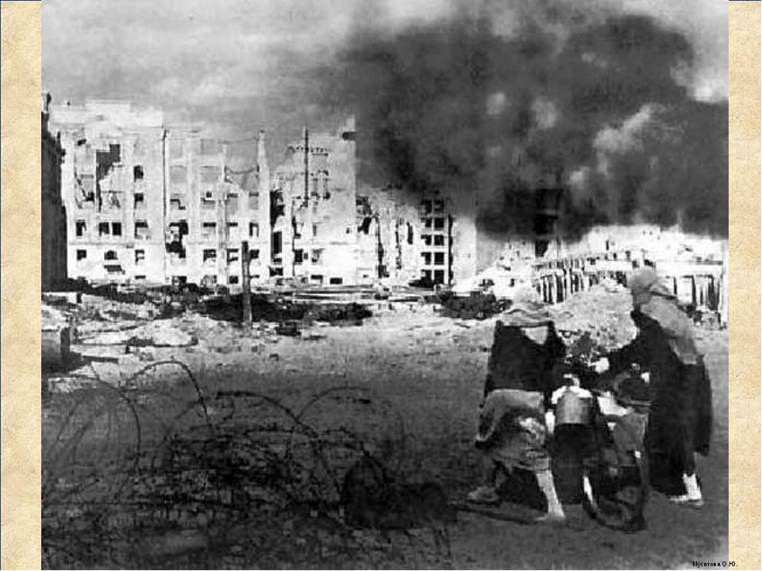
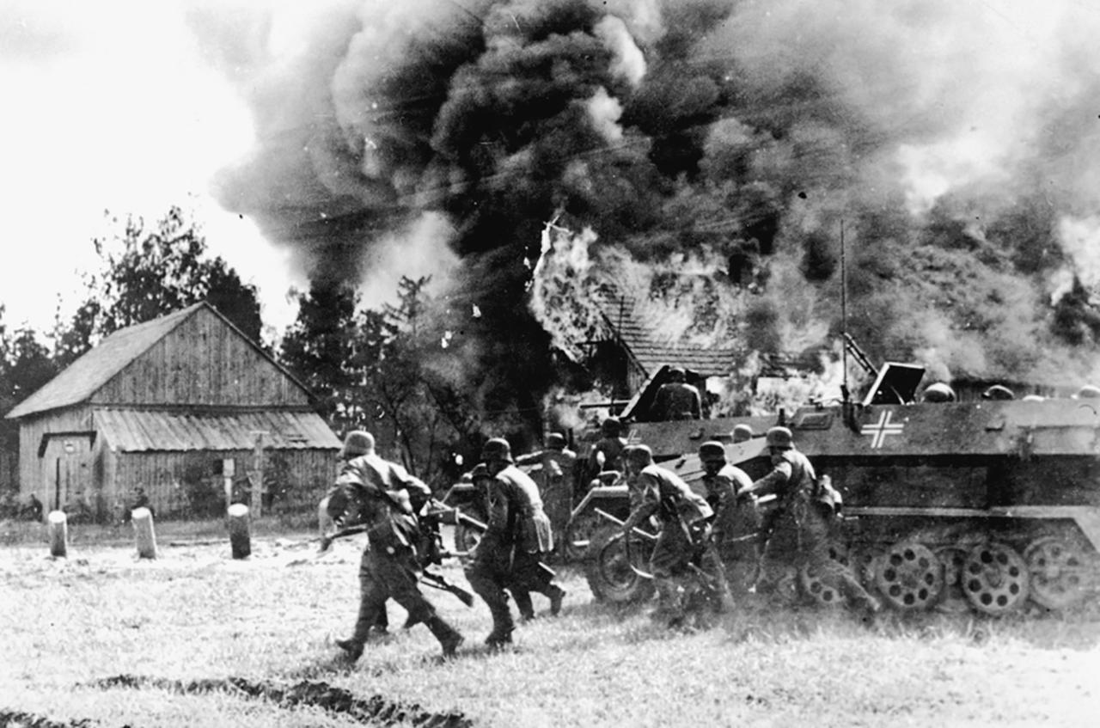
Фашисты бом-били города, от городов оставались одни руины. Сжигали целые деревни вместе с жителями. Не щадили ни детей, ни женщин, ни стариков.

Slide 15
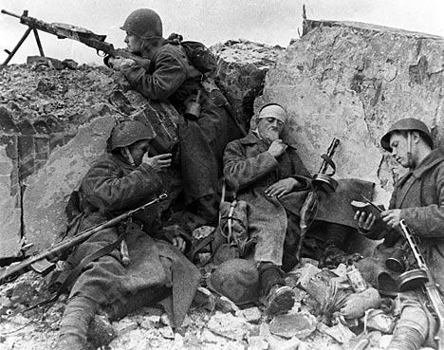
Долгих 4 года длилась Великая Отечественная война. За это время погибло очень много солдат и мирных жителей.

Slide 16
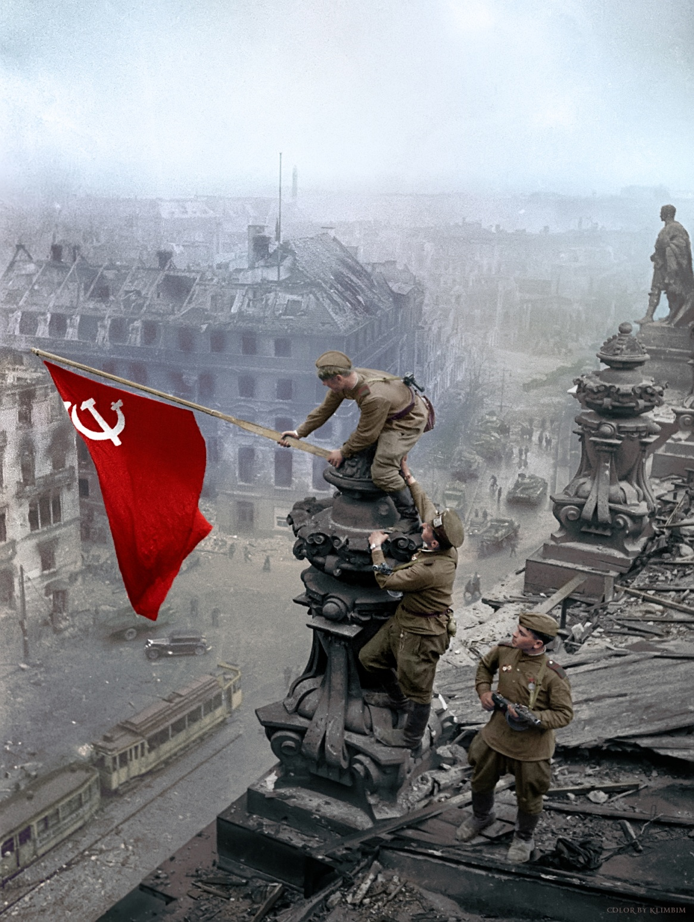
И вот насту-пил этот долгождан-ный день – 9 мая 1945 года. В этот день закончилась война. Наши войска разгромили фашис-тов не только на территории нашей страны, но и освобо-дили от фашизма жителей других стран.
Советские солдаты водрузили Знамя Победы над рейхстагом.

Slide 17
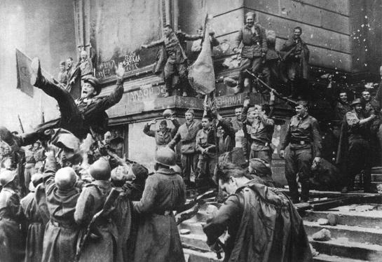
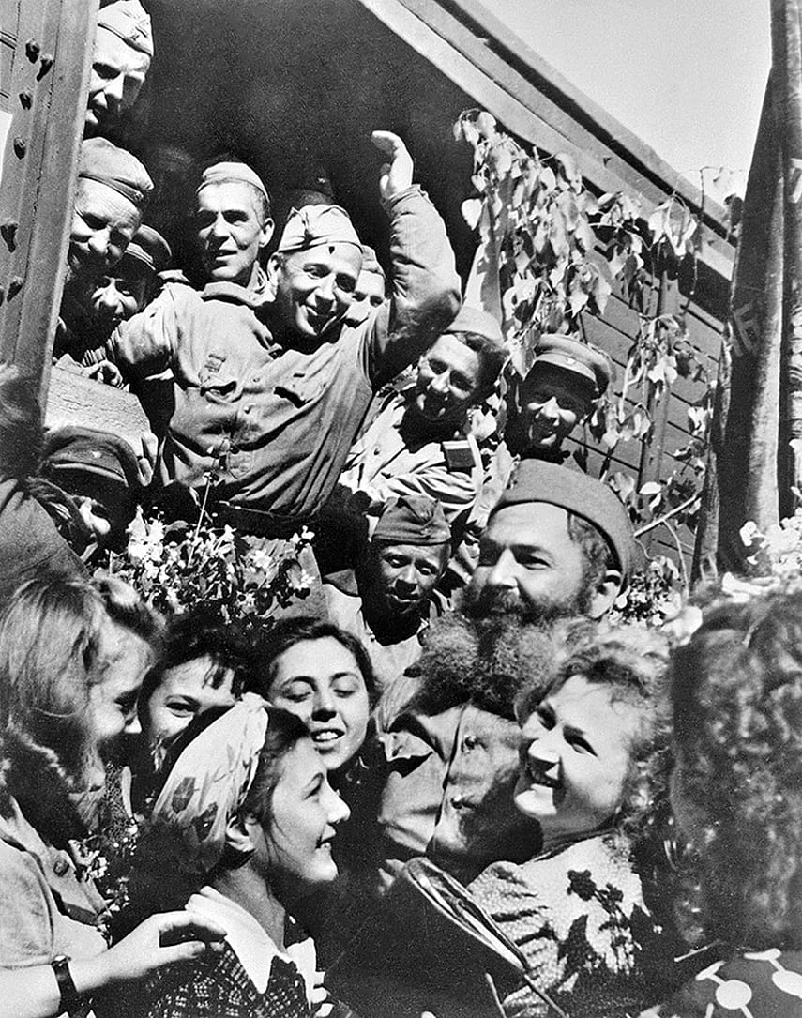
Победе радовалась вся страна, но эта радость была со слезами на глазах, так как в каждой семье, в каждом доме кто-то погиб на этой страшной войне.

Slide 18
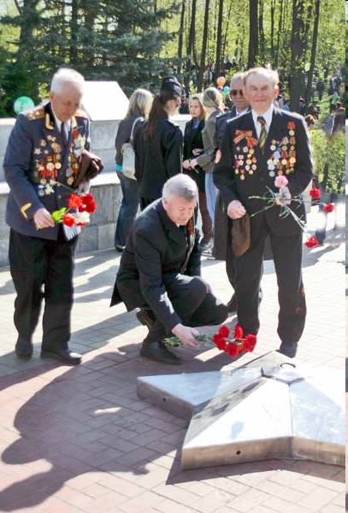
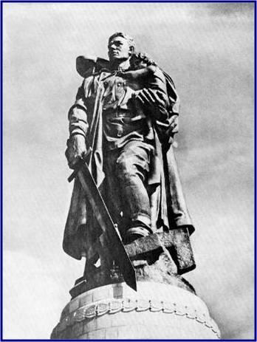
Каждый год в этот день
9 Мая люди несут цветы к памятникам защитников нашей Родины, к могиле Неизвестного Солдата.

Slide 19
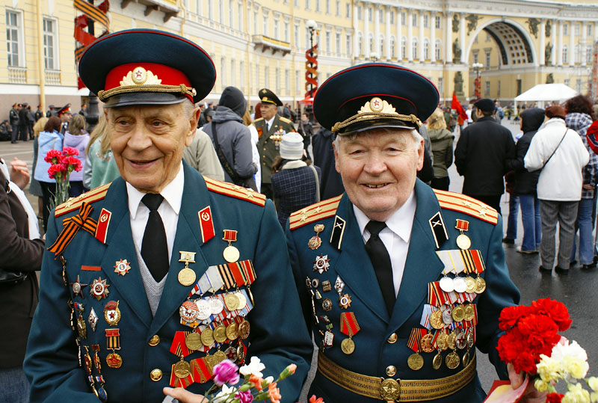
У каждого из нас через ту войну прошли бабушки и дедушки, прабабушки и прадедушки. Они воевали на фронте, трудились день и ночь в тылу – на заводах и фабриках, в колхозах. К сожалению, с каждым годом таких людей становится всё меньше, и поэтому все они должны быть окружены вниманием, почётом и уважением. Это наши ветераны!

Slide 20
Каждый год в День Победы
в наших городах проводятся праздничные салюты!

